Slide 1
Modificadores de texto

Slide 2
¿Que son los modificadores de texto?
En programación, los modificadores de texto son herramientas que se utilizan para cambiar el formato o la presentación del texto en el código fuente.
Pueden usarse para resaltar ciertas partes del código, mejorar la legibilidad o indicar comentarios y documentación

Slide 3
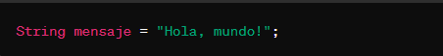
Principales modificadores de texto en java
Cadenas de caracteres (String):En Java, las cadenas de caracteres se representan mediante la clase ‘String’ Puedes crear cadenas utilizando comillas dobles

Slide 4

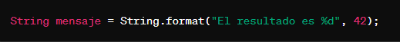
Método format(): La clase String en Java tiene un método format() que se utiliza para formatear cadenas de texto. Este método toma una cadena de formato y una lista de argumentos y devuelve una cadena formateada.

Slide 5

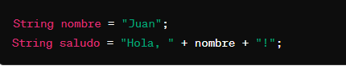
Concatenación de cadenas: Se puede unir múltiples cadenas de caracteres utilizando el operador ‘+’.

Slide 6
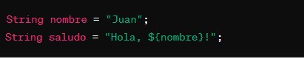
Interpolación de cadenas (Java 15 y versiones posteriores): A partir de Java 15, se introdujo la interpolación de cadenas, que permite insertar expresiones directamente dentro de una cadena de texto utilizando el prefijo $ y encerrando las expresiones entre llaves {}.

Slide 7
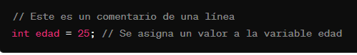
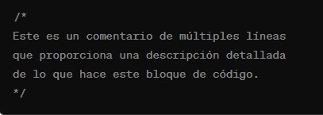
Comentarios de una línea: Se pueden utilizar para agregar comentarios cortos y descriptivos en el código
Comentarios de múltiples líneas: Se utilizan para agregar comentarios más extensos que abarcan varias líneas de código.

